Slide 1
Соблюдение требований о недопустимости злоупотребления свободой массовой информации
Енисейское управление Роскомнадзора
Сватусь Александр Александрович
Заместитель руководителя Управления
Вергейчик Галина Сергеевна
Начальник отдела контроля и надзора в сфере массовых коммуникаций
Красноярск 2023 г.

Slide 2
Нарушения, выявленные Управлением в период с 01.01.2021 по 31.03.2023

Slide 3
Распространение экстремистских материалов в СМИ, осуществление экстремистской деятельности
Статья 1 федерального закона от 25 июля 2002 г. N 114-ФЗ «О противодействии экстремистской деятельности» – понятие экстремистской деятельности (экстремизма)
Вынесение в адрес учредителя и (или) редакции (главного редактора) предупреждения о недопустимости таких действий либо такой деятельности
Если в установленный в предупреждении срок не приняты меры по устранению допущенных нарушений
Если повторно в течение двенадцати месяцев со дня вынесения предупреждения выявлены новые факты, свидетельствующие о наличии признаков экстремизма в деятельности СМИ
деятельность СМИ подлежит прекращению
Федеральный список экстремистских материалов размещен на сайте Министерства юстиции Российской Федерации по адресу: https://minjust.gov.ru/ru/extremist-materials/
3

Slide 4
Пример распространения экстремистских материалов в СМИ

Slide 5
Административная ответственность
Часть 6 статьи 13.15 КоАП РФ
Производство либо выпуск продукции СМИ, содержащей материалы, призывающие к осуществлению экстремистской деятельности либо обосновывающие или оправдывающие необходимость осуществления такой деятельности,
влечет наложение административного штрафа
на юридических лиц в размере от 100 000 до 1 000 000 рублей
5

Slide 6
Распространение информации об экстремистской или террористической организации
При распространении информации об экстремистской или террористической организации (объединении) необходимо делать указание (пометку) о том, что организация (объединение) ликвидированы или их деятельность запрещена
Перечень общественных объединений и религиозных организаций в отношении которых судом принято вступившее в законную силу решение о ликвидации или запрете деятельности по основаниям, предусмотренным Федеральным законом от 25.07.2002 № 114-ФЗ «О противодействии экстремистской деятельности» размещен на сайте Министерства юстиции Российской Федерации:
https://minjust.gov.ru/ru/documents/7822/
Единый федеральный список организаций, в том числе иностранных и международных организаций, признанных в соответствии с законодательством Российской Федерации террористическими размещен на сайте Федеральной службы безопасности Российской Федерации:
http://www.fsb.ru/fsb/npd/terror.htm
6

Slide 7
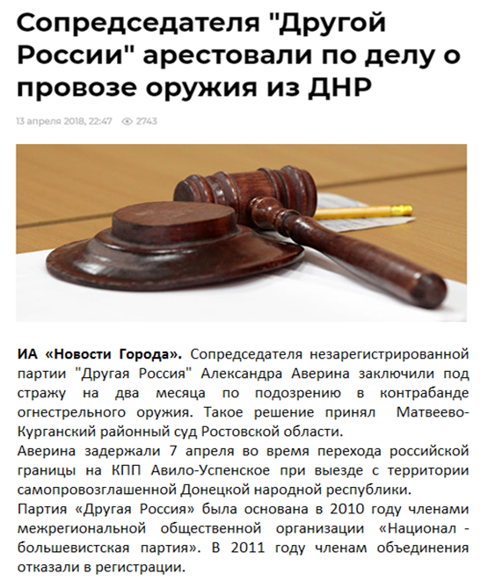
Пример распространения информации об экстремистской организации
7

Slide 8
Административная ответственность
Часть 2 статьи 13.15 КоАП РФ
Неуказание на то, что экстремистская или террористическая организация (объединение) ликвидирована или их деятельность запрещена,
влечет наложение административного штрафа
на должностных лиц в размере от 4 000 до 5 000 рублей
на юридических лиц в размере от 40 000 до 50 000 рублей
8

Slide 9
Распространение нецензурной брани в СМИ
«Нецензурная брань» – не соответствующие нормам современного русского литературного языка слова и выражения, относящиеся к четырем общеизвестным словам, начинающихся на «х», «п», «е», «б», а также образованные от них слова и выражения.
Часть 3 статьи 13.21 КоАП РФ
Изготовление или распространение продукции СМИ, содержащей нецензурную брань, влечет наложение административного штрафа
на должностных лиц в размере от 5 000 до 20 000 рублей
на юридических лиц в размере от 20 000 до 200 000 рублей
9

Slide 10
Распространение в СМИ «наркотического контента»
Федеральный закон «О наркотических средствах и психотропных веществах» от 08.01.1998 N 3-ФЗ
Наименование | Перечень | Примеры
Наркотические средства | Постановление Правительства РФ от 30 июня 1998 г. N 681 | Гашиш (анаша, смола каннабиса) Героин (диацетилморфин) Маковая солома
Психотропные вещества |  | Амфетамин и его производные
Прекурсоры |  | Эфиры сложные и простые Соли всех наркотических средств, психотропных веществ и их прекурсоров
Наркосодержащие растения | Постановление Правительства РФ от 27 ноября 2010 г. N 934 | Голубой лотос (растение вида Nymphea caerulea) Кокаиновый куст (растение любого вида рода Erythroxylon) Конопля (растение рода Cannabis)
10

Slide 11
Пример распространения «наркотического контента» в СМИ

Slide 12
Административная ответственность
Часть 1 статьи 6.13 КоАП РФ
Пропаганда либо незаконная реклама наркотических средств, психотропных веществ или их прекурсоров, влечет наложение административного штрафа
на должностных лиц в размере от 40 000 до 50 000 рублей
на юридических лиц в размере от 800 000 до 1 000 000 рублей
Часть 1.1 статьи 6.13 КоАП РФ
Пропаганда либо незаконная реклама наркотических средств, психотропных веществ или их прекурсоров с использованием сети «Интернет», влечет наложение административного штрафа
на должностных лиц в размере от 50 000 до 100 000 рублей
на юридических лиц в размере от 1 000 000 до 1 500 000 рублей
12

Slide 13
Распространение в СМИ материалов, содержащих сведения о несовершеннолетних
Закон Российской Федерации от 27 декабря 1991 года № 2124-1 «О средствах массовой информации»
Сведения о несовершеннолетних, совершивших противоправные деяния
Сведения о несовершеннолетних, пострадавших в результате противоправных действий (бездействия)
Редакция не вправе разглашать такие сведения без согласия самого несовершеннолетнего и его законного представителя
Редакция не вправе разглашать такие сведения
Распространение информации осуществляется в целях защиты прав и законных интересов несовершеннолетнего:
1) с согласия несовершеннолетнего, достигшего 14 лет, и его законного представителя
2) с согласия законного представителя несовершеннолетнего, не достигшего 14 лет
3) без согласия несовершеннолетнего, достигшего 14 лет, и (или) законного представителя такого несовершеннолетнего, если получить это согласие невозможно либо если законный представитель такого несовершеннолетнего является подозреваемым или обвиняемым в совершении данных противоправных действий
13

Slide 14
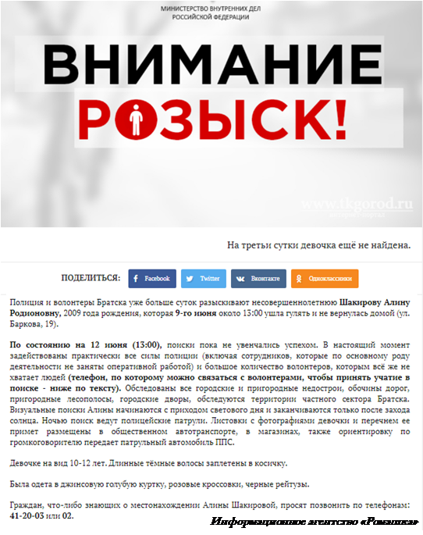
Распространение в СМИ материалов, содержащих сведения о несовершеннолетних
НЕ являются нарушениями материалы, отвечающие хотя бы одному из признаков:
Информация опубликована в целях защиты прав и законных интересов несовершеннолетнего, ставшего жертвой противоправного действия (например, в целях розыска), при наличии согласия законных представителей несовершеннолетнего
Информация опубликована в целях расследования правонарушения, жертвой которого стал несовершеннолетний, при наличии согласия законных представителей несовершеннолетнего
Информация опубликована с разрешения законных представителей несовершеннолетнего и самого несовершеннолетнего, совершившего противоправное деяние
Персональные данные несовершеннолетнего изменены, голос обработан, лицо «замылено»
14

Slide 15
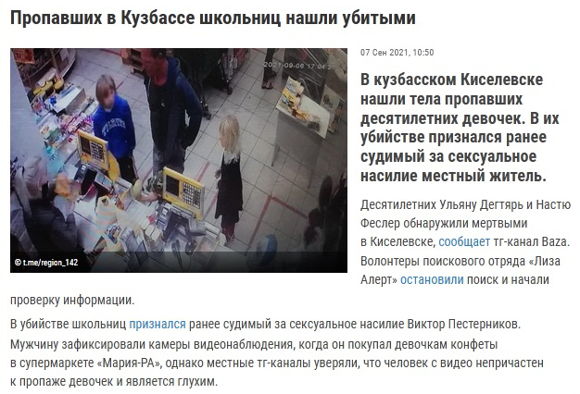
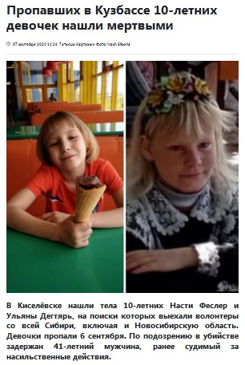
ПРИМЕР распространения в СМИ материалов, содержащих сведения о несовершеннолетних
15

Slide 16
Административная ответственность
Часть 3 статьи 13.15 КоАП РФ
Незаконное распространение сведений о несовершеннолетнем, пострадавшем в результате противоправных действий (бездействия),
влечет наложение административного штрафа
на должностных лиц в размере от 30 000 до 50 000 рублей
на юридических лиц в размере от 400 000 до 1 000 000 рублей.
16

Slide 17
Распространение сообщений или материалов иностранных агентов
При распространении в СМИ и в сообщениях и материалах СМИ в информационно-телекоммуникационных сетях информации об иностранных агентах и произведенных ими материалов необходимо делать пометку (указание) на статус иностранного агента
Знак информационной продукции – «18 +»
Реестр иностранных агентов, опубликован на сайте Министерства Юстиции Российской Федерации
https://minjust.gov.ru/ru/activity/directions/998/

Slide 18
Формы указаний утверждены Постановлением Правительства РФ от 22.11.2022 № 2108

Slide 19
Пример указания в свободной форме
Зарегистрированные средства массовой информации при распространении информации об иностранных агентах и произведенных ими материалов могут использовать форму указания, утвержденную Постановлением Правительства РФ от 22.11.2022 № 2108, либо произвольную форму такого указания, не противоречащую ч. 9 ст. 4 Закона о СМИ.

Slide 20
ПРИМЕР распространения информации об иностранном агенте без указания на статус
Физическое лицо – Пивоваров Алексей Владимирович включен в реестр иностранных агентов (пункт 395, дата включения в список 03.06.2022).
Таким образом, в рассматриваемом материале распространена информация об иностранном агенте без указания на статус иностранного агента.

Slide 21
Административная ответственность
Часть 2.1 статьи 13.15 КоАП РФ
Распространение в СМИ и в сообщениях и материалах СМИ в информационно-телекоммуникационных сетях информации об иностранных агентах, либо производимых ими материалов без указания на статус иностранного агента,
влечет наложение административного штрафа:
на должностных лиц в размере от 4 000 до 5 000 рублей;
на юридических лиц в размере от 40 000 до 50 000 рублей.

Slide 22
Изменения в ч. 7 ст. 4 Закона о СМИ
С 29.12.2022 запрещается распространение в СМИ, а также в информационно-телекоммуникационных сетях сведений, содержащих инструкции по самодельному изготовлению взрывчатых веществ и взрывных устройств, незаконному изготовлению или переделке оружия, основных частей огнестрельного оружия, а равно незаконному изготовлению боеприпасов, за исключением сведений, содержащих инструкции по самостоятельному снаряжению патронов к гражданскому огнестрельному длинноствольному оружию.

Slide 23
Распространение материалов ЛГБТ-характера
Запрещается распространять в СМИ материалы, пропагандирующие нетрадиционные сексуальные отношения и (или) предпочтения, педофилию, смену пола
Пропаганда – распространение информации и (или) совершение публичных действий, направленных на формирование нетрадиционных сексуальных установок, привлекательности нетрадиционных сексуальных отношений либо смены пола или искаженного представления о социальной равноценности традиционных и нетрадиционных сексуальных отношений, либо навязывание информации о нетрадиционных сексуальных отношениях, вызывающей интерес к таким отношениям и (или) предпочтениям либо смене пола.
Пропаганда педофилии - распространение информации, направленной на обоснование и (или) оправдание педофилии или формирование привлекательности педофилии, либо навязывание информации о педофилии, вызывающей интерес к педофилии.

Slide 24
Пример распространения материалов, пропагандирующих нетрадиционные сексуальные отношения и (или) предпочтения
художественный фильм «Горбатая гора» (2005 год)

Slide 25
Административная ответственность
статья 6.21 КоАП РФ - пропаганда нетрадиционных сексуальных отношений и (или) предпочтений, смены пола влечет наложение административного штрафа:
на должностных лиц - от 100 000 до 200 000 рублей;
на юридических лиц - от 800 000 до 1 000 000 рублей либо административное приостановление деятельности на срок до девяноста суток.
статья 6.21.1 КоАП РФ - пропаганда педофилии
влечет наложение административного штрафа:
на должностных лиц - от 400 000 до 800 000 рублей;
на юридических лиц - от 1 000 000 до 4 000 000 рублей либо административное приостановление деятельности на срок до девяноста суток.

Slide 26
Распространение материалов ЛГБТ-характера
Демонстрация – показ предметов, явлений, отражение наглядного факта их существования в действительности; может быть как речевой, так и наглядной
Демонстрирующая нетрадиционные сексуальные отношения и (или) предпочтения
Информация распространяется со знаком «18+»
18+

Slide 27
Административная ответственность
часть 2 статьи 6.21.2. КоАП РФ - распространение среди несовершеннолетних информации, демонстрирующей нетрадиционные сексуальные отношения и (или) предпочтения либо способной вызвать у несовершеннолетних желание сменить пол, с применением СМИ и (или) информационно-телекоммуникационных сетей
влечет наложение административного штрафа:
на должностных лиц - от 200 000 до 400 000 рублей;
на юридических лиц - от 1 000 000 до 4 000 000 рублей

Slide 28
Распространение в СМИ комментариев пользователей
В адрес учредителя и (или) редакции (главного редактора) сетевого издания в течение суток с момента выявления нарушения направляется обращение
Выполнение требований, указанных в обращении, проверяется должностными лицами надзорного органа или территориального органа, составившего обращение, по истечении 1 рабочего дня с момента получения обращения редакцией сетевого издания
В случае неисполнения в указанный в обращении срок требования об удалении или редактировании комментариев и (или) сообщений читателей, содержащих информацию, не соответствующую обязательным требованиям, либо в случае если после редактирования комментариев и (или) сообщений читателей в них осталась информация, не соответствующая обязательным требованиям, уполномоченными должностными лицами готовится письменное предупреждение о недопустимости нарушения обязательных требований с требованием об устранении выявленных нарушений и указанием сроков их устранения
28

Slide 29
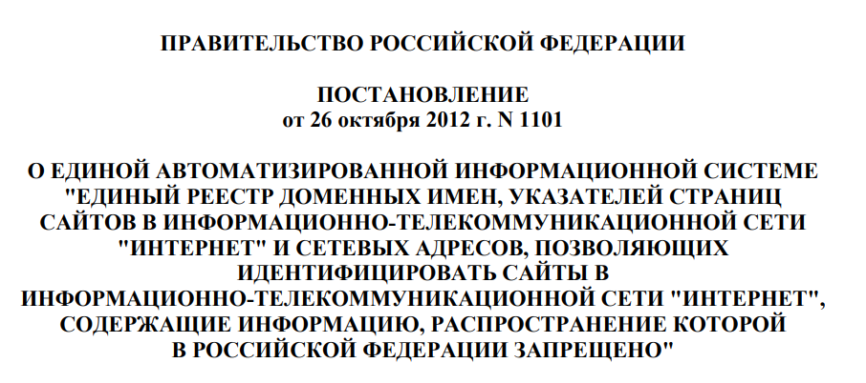
Распространение запрещенной информации
Статья 15.1 Федерального закона от 27.07.2006 N 149-ФЗ «Об информации, информационных технологиях и о защите информации»
Судебный порядок
Глава 27.1 КАС РФ
Внесудебный порядок
Постановление Правительства РФ от 26 октября 2012 г. № 1101
29

Slide 30
Уполномоченные органы по принятию решения о внесудебной блокировке
МВД
информация о способах, методах разработки, изготовления и использования, местах приобретения и о способах и местах культивирования наркотических веществ
Роспотребнадзор
информация о способах совершения самоубийства, а также призывов к совершению самоубийства
Росздравнадзор
Предложение о розничной торговле лекарственными препаратами, розничная торговля которыми ограничена / лица без лицензии
30

Slide 31
Уполномоченные органы по принятию решения о внесудебной блокировке
ФНС
азартные игры онлайн
Росалкоголь
регулирование
предложения о розничной продаже дистанционным способом алкогольной / спиртосодержащей продукции
Росмолодежь
информация, направленная на склонение / вовлечение несовершеннолетних в совершение противоправных действий
информация о несовершеннолетнем, пострадавшем в результате противоправных действий, размещенная не в СМИ
31

Slide 32
Уполномоченные органы по принятию решения о внесудебной блокировке
МВД, ФСБ, Росгвардия
способы, методы самодельного изготовления взрывчатых веществ и взрывных устройств, незаконного изготовления или переделки оружия, основных частей огнестрельного оружия
Россельхознадзор
предложение о розничной торговле лекарственными препаратами для ветеринарного применения, розничная торговля которыми ограничена или запрещена / лица без лицензии.
32

Slide 33
Уполномоченные органы по принятию решения о внесудебной блокировке
Роскомнадзор
порнографические изображения несовершеннолетних
суицид в СМИ
информация о несовершеннолетнем, пострадавшем в результате противоправных действий, размещенная в СМИ
информация, распространяемая посредством сети «Интернет», решение о запрете к распространению которой на территории РФ принято уполномоченными органами или судом
наркотический «контент» в СМИ
информация, пропагандирующая нетрадиционные сексуальные отношения и (или) предпочтения, педофилию, смену пола
взрывчатые вещества, оружие и боеприпасы в СМИ

Slide 34
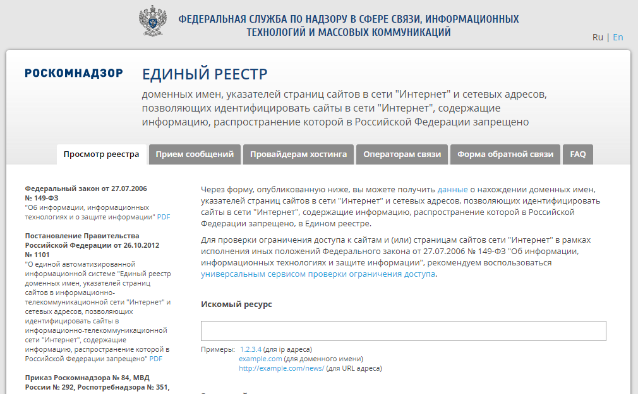
Распространение запрещенной информации
Статья 15.1 Федерального закона от 27.07.2006 N 149-ФЗ «Об информации, информационных технологиях и о защите информации»
Форма проверки нахождения сайтов в Едином реестре
Подача сообщений о наличии запрещенной информации
34

Slide 35
Распространение запрещенной информации
Рассмотрение заявок в Едином реестре
1) Подача заявки
2) Направление в уполномоченный орган
3) Принятие решения о признании информации запрещенной
4) Внесение в реестр
6) Проверка через 1 сутки на предмет удаления запрещенной информации
5) Направление Уведомления провайдеру хостинга
7а) В случае удаления запрещенной информации и (или) ограничения к ней доступа – исключение доменного имени и (или) указателя страницы сайта в сети «Интернет» из реестра
7б) В случае не удаления запрещенной информации и (или) наличия к ней доступа – передача сведений операторам связи для ограничения доступа
8) В случае удаления запрещенной информации – исключение из реестра и передача операторам связи требования о возобновлении доступа (по обращению провайдера хостинга, владельца сайта)
35

Slide 36
Информация, распространяемая с нарушением закона
Статья 15.3 Федерального закона от 27.07.2006 N 149-ФЗ «Об информации, информационных технологиях и о защите информации»
призывы к массовым беспорядкам, осуществлению экстремистской деятельности, участию в массовых (публичных) мероприятиях
ложные сообщения об актах терроризма
недостоверная общественно значимая информация, распространяемая под видом достоверных сообщений
обоснование и (или) оправдание осуществления экстремистской деятельности, включая терроризм
предложение о приобретении поддельного документа
материалы нежелательных, экстремистских, террористических организаций
информация, направленная на дискредитацию использования ВС РФ, в том числе призывов к воспрепятствованию использования ВС РФ
недостоверная информация об использовании ВС РФ
Генеральный прокурор Российской Федерации или его заместители обращаются в Роскомнадзор с требованием о принятии мер по ограничению доступа к информационным ресурсам, распространяющим противоправную информацию
36

Slide 37
Административная ответственность
Часть 2 статьи 13.41 КоАП РФ
Неудаление владельцем сайта или владельцем информационного ресурса в информационно-телекоммуникационной сети «Интернет» информации или интернет-страницы в случае, если обязанность по удалению такой информации, интернет-страницы предусмотрена законодательством Российской Федерации,
влечет наложение административного штрафа
на должностных лиц в размере от 200 000 до 400 000 рублей
на юридических лиц в размере от 800 000 до 4 000 000 рублей.
37

Slide 38
Административная ответственность
Часть 4 статьи 13.41 КоАП РФ
Неудаление владельцем сайта или владельцем информационного ресурса в информационно-телекоммуникационной сети "Интернет" информации или интернет-страницы, содержащих призывы к осуществлению экстремистской деятельности, материалы с порнографическими изображениями несовершеннолетних, информацию о способах, методах разработки, изготовления и использования наркотических средств, психотропных веществ и их прекурсоров, новых потенциально опасных психоактивных веществ, наркосодержащих растений, в случае, если обязанность по удалению такой информации, интернет-страницы предусмотрена законодательством Российской Федерации,
влечет наложение административного штрафа
на должностных лиц в размере от 400 000 до 800 000 рублей
на юридических лиц в размере от 3 000 000 до 8 000 000 рублей.
38

Slide 39
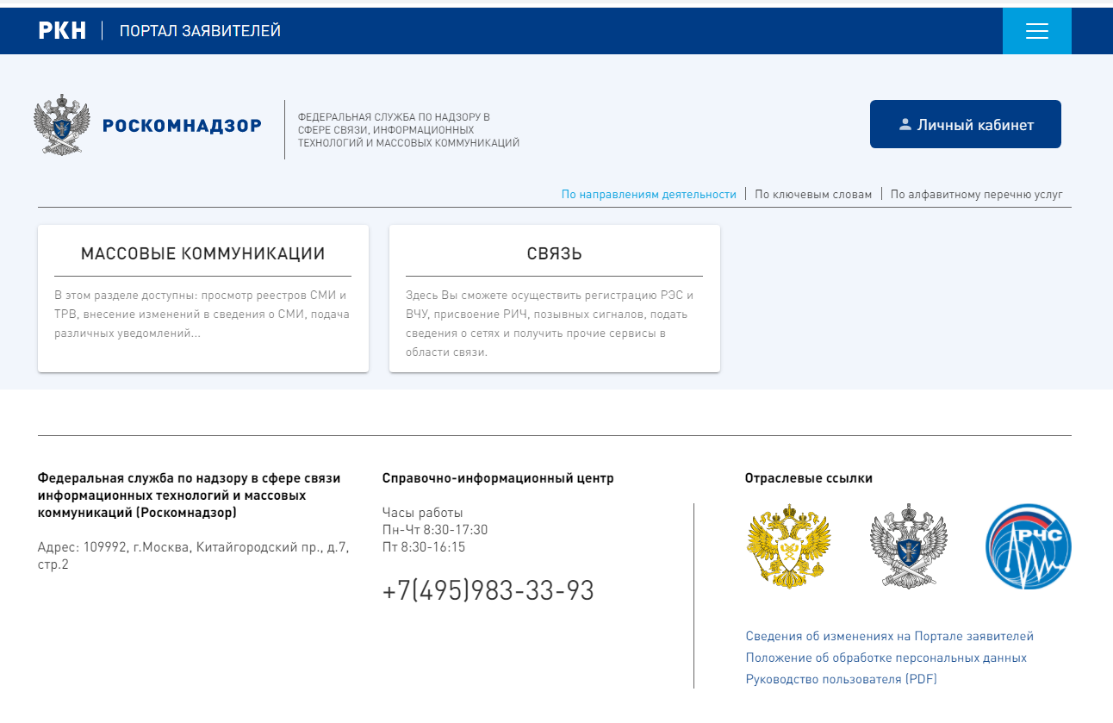
Личный кабинет учредителя СМИ, вещателя и главного редактора
https://service.rkn.gov.ru/activity
39

Slide 40
Спасибо за внимание!
Енисейское управление Роскомнадзора: г. Красноярск, ул. Новосибирская, д. 64а, тел.: 8 (391) 234-71-61.
Территориальный отдел Управления в г. Абакане: г. Абакан, ул. Щетинкина, д. 20, тел.: 8 (3902) 24-80-01.
Территориальный отдел Управления в г. Кызыле: г. Кызыл, ул. Дружбы, д. 156, тел.: 8 (39422) 20-990.
rsockanc24@rkn.gov.ru

